Slide 1
HỆ ĐIỀU HÀNH
CHƯƠNG 1: TỔNG QUAN VỀ HỆ ĐIỀU HÀNH
Trình bày các nội dung tổng quan về hệ điều hành
Trình bày: …
Trình bày: …

Slide 2
MỤC TIÊU
Hiểu và phát biểu lại được các khái niệm cơ bản về hệ điều hành, tổ chức hệ thống máy tính và kiến trúc hệ thống máy tính.
Biết được các thao tác cơ bản trong hệ điều hành

Slide 3
NỘI DUNG
Tổng quan về hệ điều hành
Hoạt động bên trong máy tính
Kiến trúc hệ thống máy tính
Các thao tác trong hệ điều hành
Lịch sử phát triển hệ điều hành

Slide 4
TỔNG QUAN VỀ HỆ ĐIỀU HÀNH
1.1. Tổng quan
01.

Slide 5
1.1. Tổng quan
Người dùng
Hệ điều hành là gì?
Chương trình = programn trung gian giữa phần cứng máy tính và người sử dụng, có chức năng điều khiển và phối hợp việc sử dụng phần cứng và cung cấp các dịch vụ cơ bản cho các ứng dụng.
Mục tiêu
Giúp người dùng dễ dàng sử dụng hệ thống.(tiêu chí là.....)
Quản lý và cấp phát tài nguyên hệ thống một cách hiệu quả.(tiêu chí là )
Các ứng dụng
Chạy ứng dụng abc trên phần cứng XYZ
Hệ Điều Hành
Phần cứng
Notes:
Hỏi về các bộ phận trong máy tính?
Hỏi về các chương trình trong máy tính?
Làm sao để các chương trình có thể chạy được?
In order to explore the role of an operating system in a modern computing environment, it is important first to understand the organization and architecture of computer hardware. We begin our discussion by looking at the operating system’s role in the overall computer system.

Slide 6
TỔNG QUAN VỀ HỆ ĐIỀU HÀNH
1.2. Cấu trúc hệ thống máy tính
01.

Slide 7
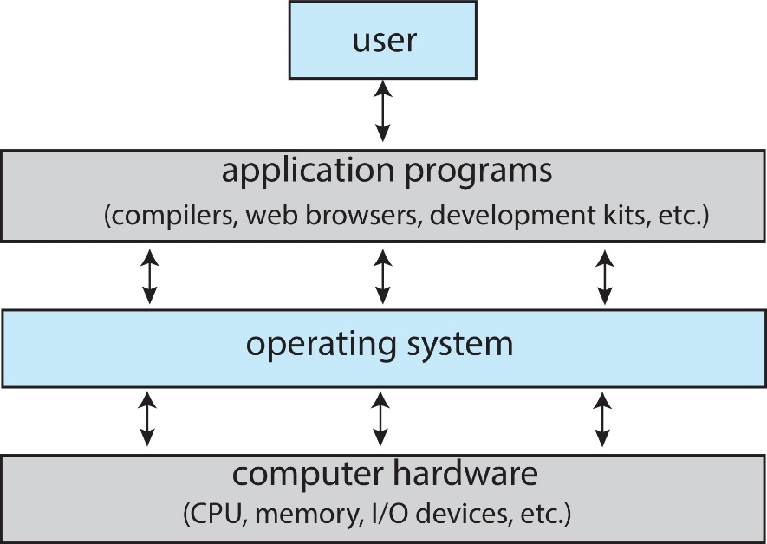
1.2. Cấu trúc hệ thống máy tính
nguyên tác phân tầng chỉ ảnh hưởng tới tầng cao hơn và thấp hơn 1 tầng
Phần cứng (hardware): Bao gồm các tài nguyên cơ bản của máy tính như CPU, bộ nhớ, các thiết bị I/O.
tài nguyên cơ bản của máy tính vừa vô hình và vừa hữu hình

Slide 8
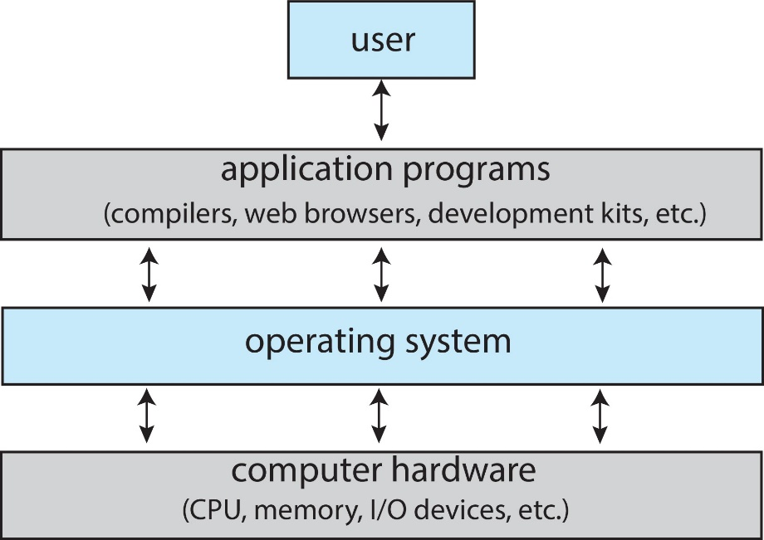
1.2. Cấu trúc hệ thống máy tính
luôn xét 2 mặt của tầng đó là tầng trên và tầng dưới.
tầng trên sẽ cung cấp dịch vụ và tầng dưới sẽ cung cấp tài nguyên cho tầng trên
Hệ điều hành (operating system):
Phân phối tài nguyên, điều khiển và phối hợp các hoạt động của các chương trình trong hệ thống.

Slide 9
1.2. Cấu trúc hệ thống máy tính
Chương trình ứng dụng (application programs):
Sử dụng hệ thống tài nguyên để giải quyết một bài toán tính toán nào đó của người sử dụng.
Ví dụ: compilers, database systems, video games, business programs
có 2 loại programn: chương trình có sẵn trên hdh gọi là system program(chương trình do hdh cung cấp để quản lí phần cứng), còn chương trình do người dùng cài đặt gọi là application programn(chương trình của bên thứ 3)

Slide 10
1.2. Cấu trúc hệ thống máy tính
Users (people, machines, other computers)

Slide 11
HOẠT ĐỘNG BÊN TRONG MÁY TÍNH
2.1. Bên trong hệ điều hành
02.

Slide 12
2.1. Bên trong hệ điều hành
Chương trình duy nhất luôn chạy tại tất cả các thời điểm máy tính hoạt động là nhân/hạt nhân (kernel).
Đi kèm với nhân còn có hai loại chương trình:
Chương trình hệ thống (system program): được đóng gói cùng với hệ điều hành nhưng không phải là một phần của nhân.
Chương trình ứng dụng: tất cả các chương trình không có liên kết (associate) với hoạt động của hệ thống.
Ngày nay, một số hệ điều hành còn chứa middleware – một tập các khung/nền tảng phần mềm (software framework) cung cấp các dịch vụ bổ sung hỗ trợ cho nhà phát triển ứng dụng như cơ sở dữ liệu, đa phương tiện, đồ họa, …
Notes:
The matter of what constitutes an operating system became increasingly important as personal computers became more widespread and operating systems grew increasingly sophisticated. In 1998, the United States Department of Justice filed suit against Microsoft, in essence claiming that Microsoft included too much functionality in its operating systems and thus prevented application vendors from competing. (For example, a web browser was an integral part of Microsoft’s operating systems.) As a result, Microsoft was found guilty of using its operating-system monopoly to limit competition.

Slide 13
HOẠT ĐỘNG BÊN TRONG MÁY TÍNH
2.2. Hoạt động bên trong máy tính
02.

Slide 14
nhắc lại kiến thức:
_J.V.N

Slide 15
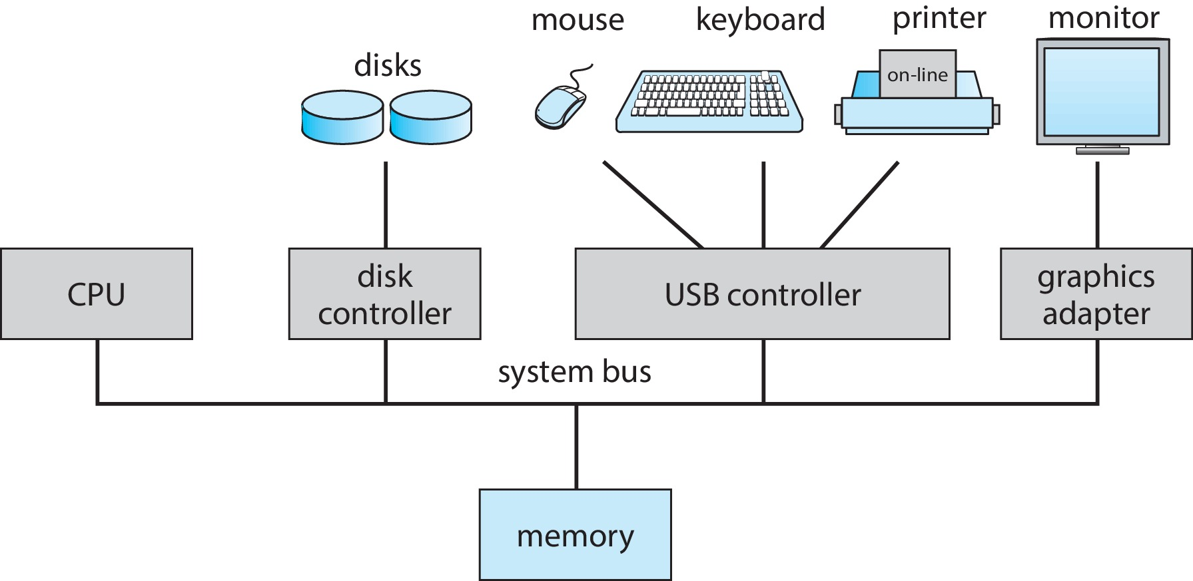
2.2. Hoạt động bên trong máy tính
CPU (một hoặc nhiều) và các trình điều khiển thiết bị (device controller) kết nối với nhau thông qua bus để truy xuất bộ nhớ chia sẻ (shared memory).
cpu điều khiển các thiết bị I/O 1 cách gián tiếp thông qua thiết bị ngoại vi
nắm khái niệm controler
Notes:
Mục tiêu của slide này và các slide kế tiếp là nhằm ôn tập lại các kiến thức về tổ chức bên trong máy tính, cách thức các thành phần liên kết và hoạt động với nhau, đặc biệt là với sự điều khiển của hệ điều hành.
There may be many buses within a computer system, but the system bus is the main communications path between the major components.

Slide 16
2.2. Hoạt động bên trong máy tính
Các thiết bị nhập/xuất (I/O) và CPU có thể thực thi đồng thời (concurrently).
Mỗi trình điều khiển thiết bị(driver device) chịu trách nhiệm một loại thiết bị cụ thể.
cpu->I/O bằng cách rolling, I/O->cpu interupt, cpu và I/O làm việc với nhau thông qua cách 1: DR và SR, cách 2: memory map và muốn biết đc dùng cách nào thì mọi thông tin được lưu vào driver device
Mỗi trình điều khiển thiết bị có một bộ đệm (buffer) cục bộ (local).
Mỗi loại trình điều khiển thiết bị có một device driver tương ứng của hệ điều hành để quản lý nó.
CPU di chuyển dữ liệu giữa bộ nhớ chính và các bộ đệm cục bộ.
Khi trình điều khiển thiết bị hoàn tất các thao tác, nó báo hiệu cho CPU bằng cách phát sinh một ngắt (interrupt). khi cpu tiếp nhận interupt thì cpu sẽ dùng lại, lưu lại trạng thái đang hoạt đông, xử lí interupt và quay lại trạng thái đã lưu
Notes:
CPU di chuyển dữ liệu giữa bộ nhớ chính và các buffer cục bộ: Dữ liệu di chuyển từ bộ nhớ chính đến các buffer cục bộ và ngược lại.
Device controller reads the signal coming out and going into the CPU and act as a intermediary between the device and the Operating System.
Device driver is just a code inside the OS which helps devices compatible , recognizable and communicate with OS.
Device controller is an intermediary b/w Device and OS and the Device driver is an interface b/w device controller and OS. Basically ,device drivers understand the device controller and provides the rest of the OS with a uniform interface to the device.

Slide 17
HOẠT ĐỘNG BÊN TRONG MÁY TÍNH
2.3. Ngắt
02.

Slide 18
2.3. Ngắt
Đặc điểm cơ bản của ngắt:
Ngắt chuyển điều khiển đến interrupt service routine thông qua interrupt vector (chứa địa chỉ của tất cả các service routine).
Kiến trúc ngắt phải lưu địa chỉ của lệnh phát sinh ngắt.
Ngắt được tạo ra bởi phần mềm do một lỗi (error) hoặc do một yêu cầu của người dùng (user request) được gọi là trap hoặc exception.
Hệ điều hành hoạt động định hướng theo ngắt (interrupt driven).
Notes:
Hardware may trigger an interrupt at any time by sending a signal to the CPU, usually by way of the system bus.
Interrupts are used for many other purposes as well and are a key part of how operating systems and hardware interact

Slide 19
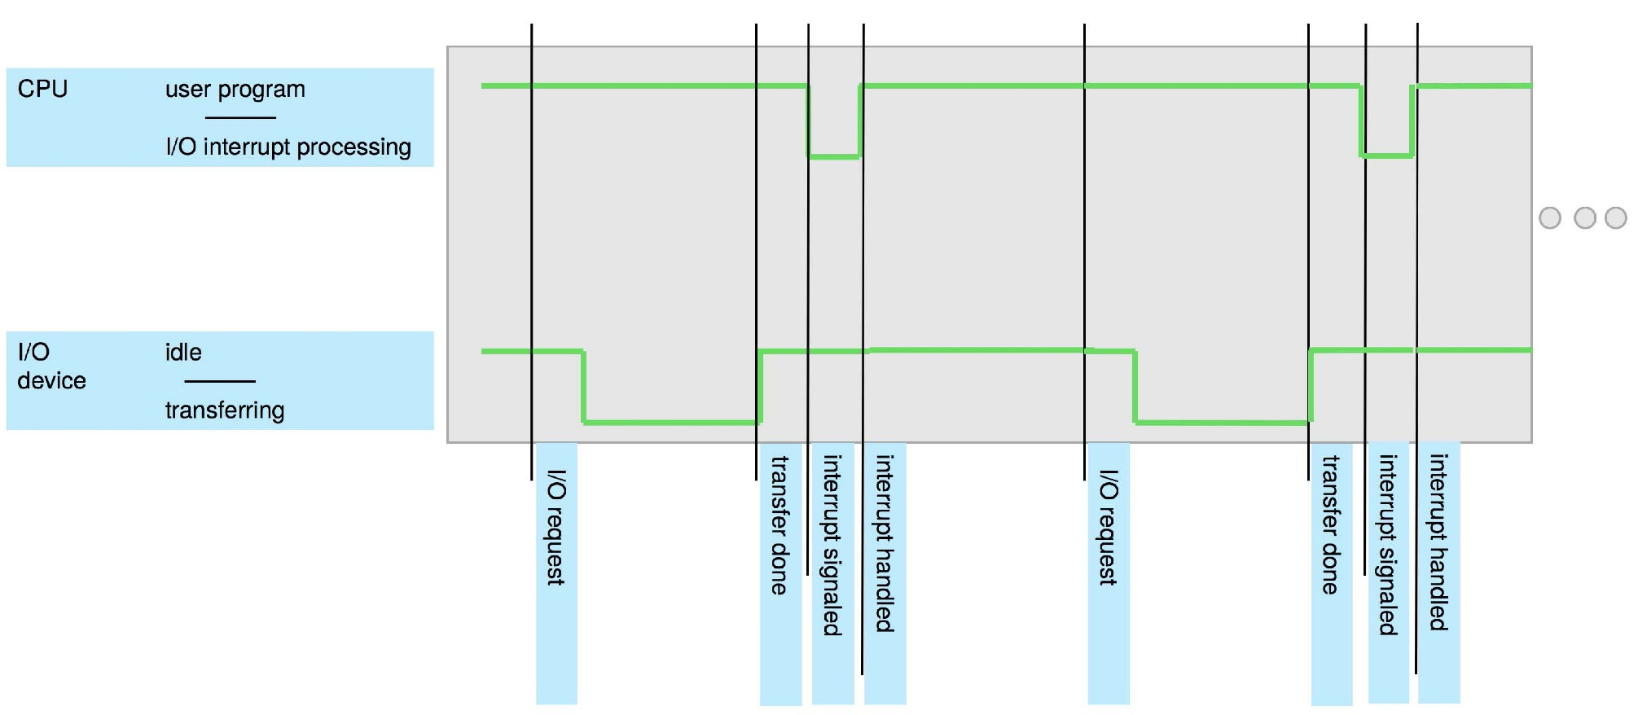
2.3. Ngắt
Quá trình phát sinh và xử lý ngắt
Notes:
Figure 1.3 Interrupt timeline for a single program doing output.

Slide 20
HOẠT ĐỘNG BÊN TRONG MÁY TÍNH
2.4. Cấu trúc lưu trữ (storage)
02.

Slide 21
2.4. Cấu trúc lưu trữ (storage)
Hệ thống lưu trữ được tổ chức phân cấp dựa trên:
Tốc độ truy xuất (speed).
Chi phí (cost).
Khả năng lưu trữ dữ liệu khi không có nguồn điện (volatility).

Slide 22
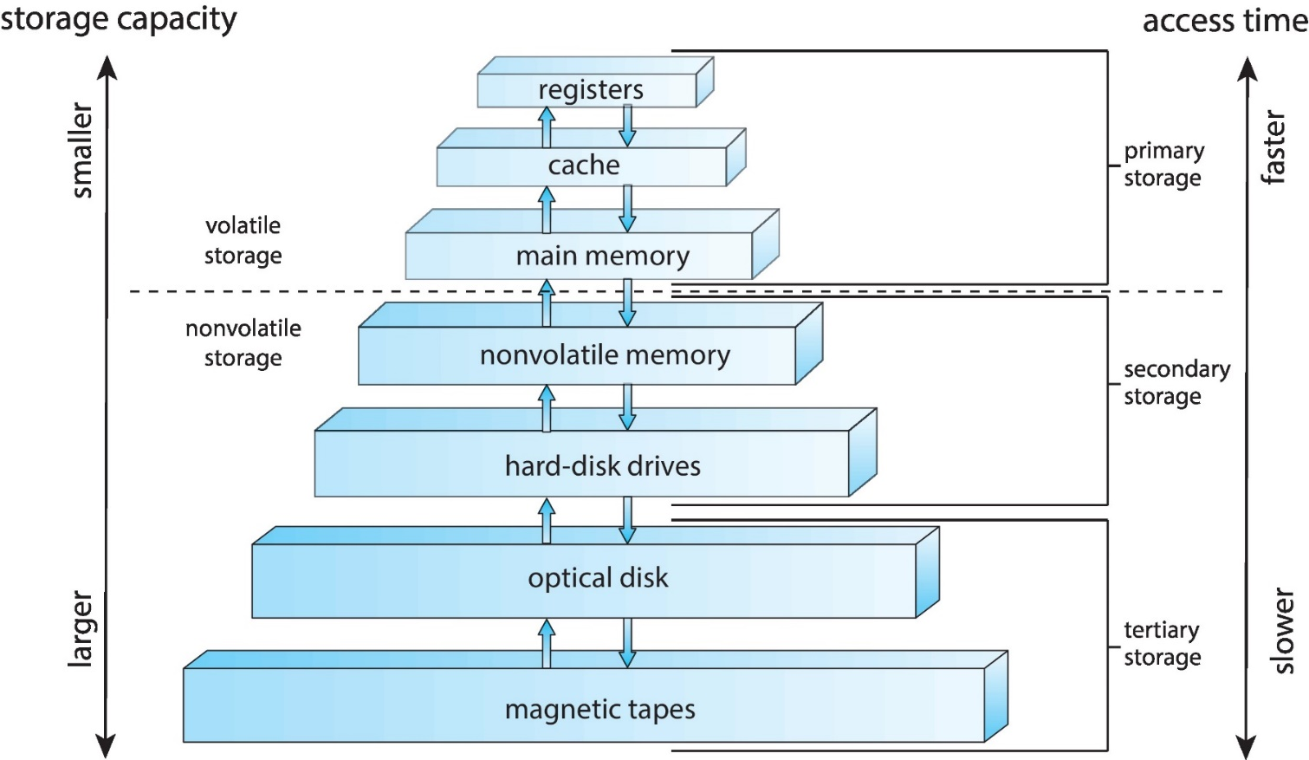
2.4. Cấu trúc lưu trữ (storage)
Phân cấp (hierarchy) lưu trữ
cáche là bộ nhớ đệm có chức năng như 1 cái phểu để hóa giải hiệu ứng thắt cổ chay(buffer overing), có tốc dộd thấp hơn registers và cao hơn main memory, và có dung lượng hữu hạn => bài toàn dung lượng hữu hạn, => ứng dụng kỹ thuật caching

Slide 23
2.4. Cấu trúc lưu trữ (storage)
Bộ nhớ chính (main memory) – thiết bị lưu trữ dung lượng lớn duy nhất mà CPU truy xuất trực tiếp.: RAM(random accept memory), SSD
Truy xuất ngẫu nhiên (random access).
Mất dữ liệu khi không có nguồn điện.
Được xây dựng dựa trên công nghệ bán dẫn Dynamic Random-access Memory (DRAM: có tốc độ refresh chậm => giá thấp, chậm).(Static ram: có tốc độ refresh nhanh, giá cao hơn)
Bộ nhớ thứ cấp (secondary storage) – mở rộng cho bộ nhớ chính để cung cấp khả năng lưu trữ không bay hơi dung lượng lớn.: HDD, SSD
=> 2 cái trên gọi là bộ nhớ online và buộc phải có
tertiary: bộ nhớ dung lượng lớn(bộ nhớ ngoài) =>ko nhất thiết phải có
Notes:
Hard Disk Drives (HDD) – rigid metal or glass platters covered with magnetic recording material
Disk surface is logically divided into tracks, which are subdivided into sectors
The disk controller determines the logical interaction between the device and the computer
Non-volatile memory (NVM) devices– faster than hard disks, nonvolatile
Various technologies
Becoming more popular as capacity and performance increases, price drops

Slide 24
HOẠT ĐỘNG BÊN TRONG MÁY TÍNH
2.5. Hoạt động của máy tính hiện đại
02.

Slide 25
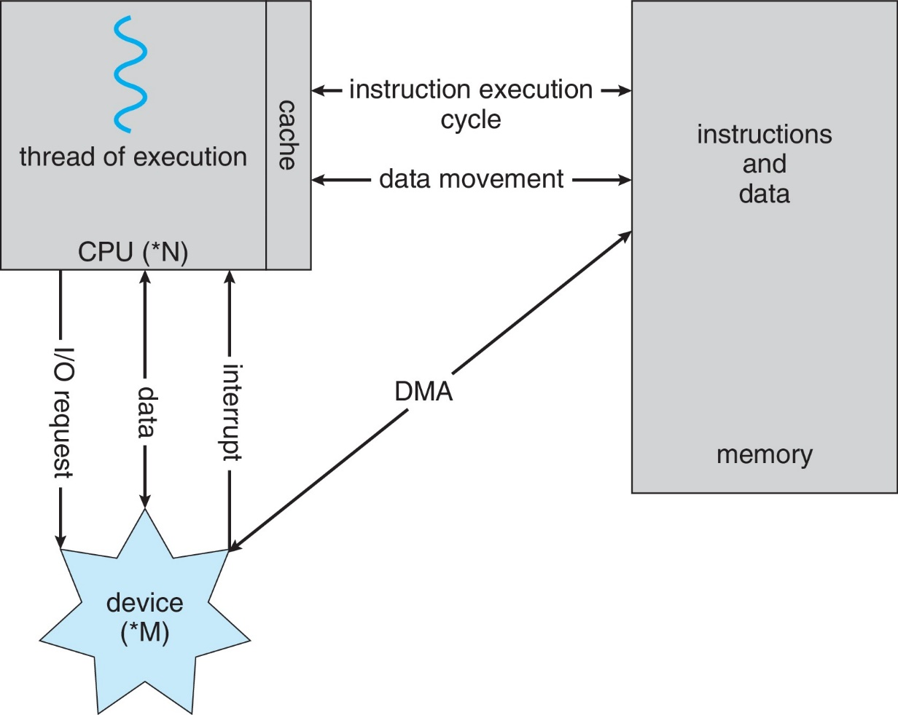
2.5. Hoạt động của máy tính hiện đại
Kiến trúc Von Neuman
Notes:
Direct Memory Access:
- Used for high-speed I/O devices able to transmit information at close to memory speeds
- Device controller transfers blocks of data from buffer storage directly to main memory without CPU intervention
- Only one interrupt is generated per block, rather than the one interrupt per byte

Slide 26
2.5. Hoạt động của máy tính hiện đại
Phân biệt các khái niệm về bộ xử lý
CPU – Thành phần phần cứng thực thi các lệnh.
Processor (bộ xử lý) – Một con chip (vật lý) chứa một hoặc nhiều CPU.
Core (lõi/nhân) – Đơn vị tính toán cơ bản của CPU.(1 cu + 1 pu)
Multicore (đa lõi) – Nhiều lõi tính toán trên cùng một CPU.(1 cu + n pu, 1 cu chỉ đọc đc 1 memory)
Multiprocessor (đa bộ xử lý) – Nhiều bộ xử lý.(n cu + n pu, n cu đọc n memory)
core != thread
1 cu -> 1 memory => uma; 1 cu -> n memory => numa

Slide 27
KIẾN TRÚC HỆ THỐNG MÁY TÍNH
03.

Slide 28
3. Kiến trúc hệ thống máy tính
Hệ thống đơn bộ xử lý (Single-Processor Systems)
Hệ thống đa bộ xử lý (Multiprocessor Systems)
Hệ thống gom cụm (Clustered Systems)
Notes:
A computer system can be organized in a number of different ways, which we can categorize roughly according to the number of general-purpose processors used.

Slide 29
KIẾN TRÚC HỆ THỐNG MÁY TÍNH
3.1. Hệ thống đơn bộ xử lý
03.

Slide 30
3.1. Hệ thống đơn bộ xử lý
Chỉ có một bộ xử lý đa dụng (general-purpose processor) với một lõi duy nhất: thực thi các tập lệnh đa dụng (bao gồm các lệnh trong các tiến trình).
Có thể kèm theo các bộ xử lý riêng biệt (special-purpose): chỉ có thể thực thi các tập lệnh hạn chế và không thể chạy tiến trình.

Slide 31
KIẾN TRÚC HỆ THỐNG MÁY TÍNH
3.2. Hệ thống đa bộ xử lý
03.

Slide 32
3.2. Hệ thống đa bộ xử lý
Tên gọi khác: parallel systems, tightly-coupled systems.(nối với nhau chung 1 bus => tightly hay nối với nhau chung network => parallel(chỉ đúng với uma))
Ưu điểm:
Tăng cường năng suất hệ thống (system throughput): càng nhiều bộ xử lý thì càng nhanh xong công việc.
Kinh tế: ít tốn kém vì có thể dùng chung tài nguyên (đĩa,…).
Độ tin cậy cao: khi một bộ xử lý hỏng thì công việc của nó được chia sẻ giữa các bộ xử lý còn lại.
Phân loại:
Đa xử lý bất đối xứng (asymmetric multiprocessing) – mỗi bộ xử lý thực thi công việc khác nhau.
Đa xử lý đối xứng (symmetric multiprocessing) – mỗi bộ xử lý cùng thực hiện tất cả công việc.=> xử lí song song được, tăng hiệu suất => tốt hơn asymmetric
Notes:
Multiprocessors systems growing in use and importance

Slide 33
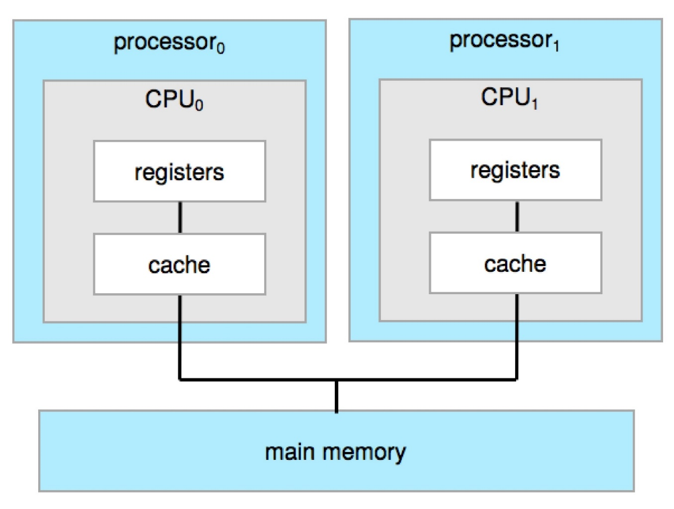
3.2. Hệ thống đa bộ xử lý
Kiến trúc đa xử lý đối xứng
Notes:
This figure illustrates a typical SMP architecture with two processors, each with its own CPU. Notice that each CPU processor has its own set of registers, as well as a private—or local— cache. However, all processors share physical memory over the system bus.

Slide 34
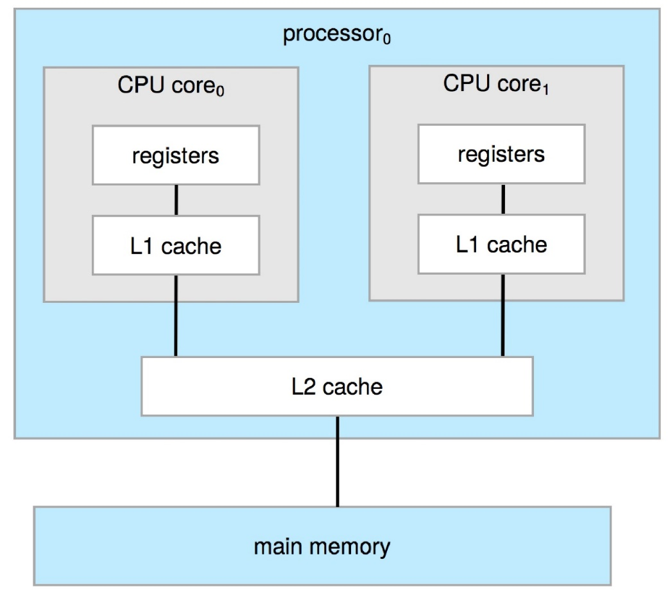
3.2. Hệ thống đa bộ xử lý
Thiết kế nhân kép (dual)
Notes:
In this design, each core has its own register set, as well as its own local cache, often known as a level 1, or L1, cache. Notice, too, that a level 2 (L2) cache is local to the chip but is shared by the two processing cores. Most architectures adopt this approach, combining local and shared caches, where local, lower-level caches are generally smaller and faster than higher-level shared caches.
In addition, one chip with multiple cores uses significantly less power than multiple single-core chips, an important issue for mobile devices as well as laptops.

Slide 35
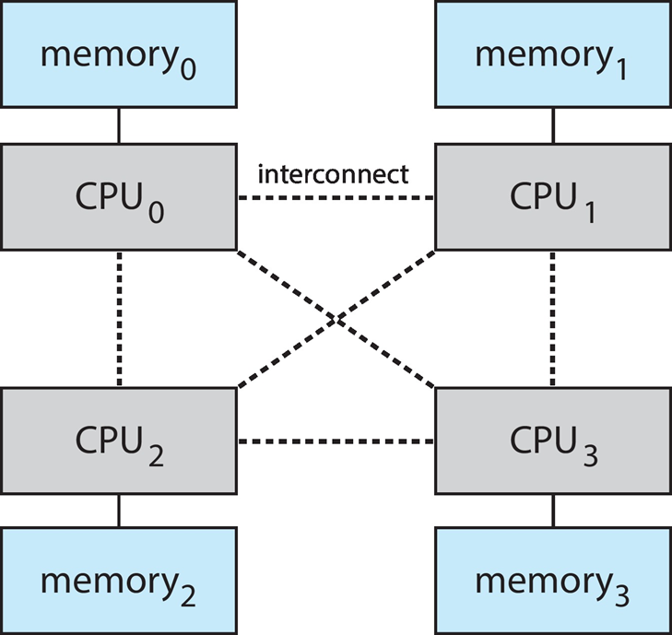
3.2. Hệ thống đa bộ xử lý
Hệ thống NUMA (Non-Uniform Memory Access)
Notes:
Adding additional CPUs to a multiprocessor system will increase computing power; however, as suggested earlier, the concept does not scale very well, and once we add too many CPUs, contention for the system bus becomes a bottleneck and performance begins to degrade. An alternative approach is instead to provide each CPU (or group of CPUs) with its own local memory that is accessed via a small, fast local bus. The CPUs are connected by a shared system interconnect, so that all CPUs share one physical address space. This approach—known as non-uniform memory access, or NUMA. The advantage is that, when a CPU accesses its local memory, not only is it fast, but there is also no contention over the system interconnect. Thus, NUMA systems can scale more effectively as more processors are added.

Slide 36
KIẾN TRÚC HỆ THỐNG MÁY TÍNH
3.3. Hệ thống gom cụm
03.

Slide 37
3.3. Hệ thống gom cụm
Là một dạng hệ thống đa bộ xử lý, nhưng gồm nhiều hệ thống làm việc với nhau:
Thường chia sẻ không gian lưu trữ qua mạng lưu trữ khu vực (storage-area network - SAN).
Cung cấp các dịch vụ có độ sẵn sàng cao (high-availability): dịch vụ được cung cấp liên tục cho dù một phần cứng của cụm bị hỏng.
Có thể theo cấu trúc đối xứng hoặc bất đối xứng:
Gom cụm bất đối xứng (asymmetric clustering): một máy ở chế độ (mode) hot-standby, các máy còn lại chạy ứng dụng.
Gom cụm đối xứng (symmetric clustering): nhiều nút (node) chạy ứng dụng và giám sát các nút còn lại.
Notes:
Clustered systems differ from the multiprocessor systems described in Section 1.3.2 in that they are composed of two or more individual systems—or nodes—joined together; each node is typically a multicore system. Such systems are considered loosely coupled.
The hot-standby host machine does nothing but monitor the active server. If that server fails, the hot-standby host becomes the active server.
In symmetric clustering, two or more hosts are running applications and are monitoring each other. This structure is obviously more efficient, as it uses all of the available hardware. However, it does require that more than one application be available to run.

Slide 38
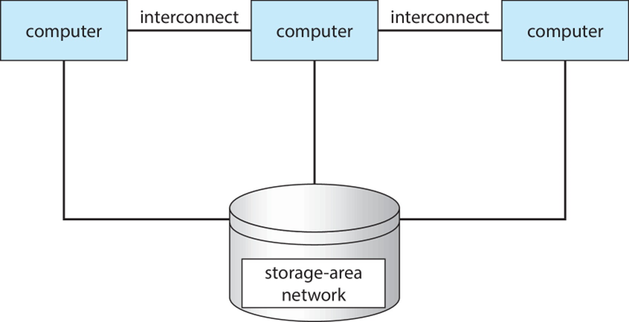
3.3. Hệ thống gom cụm
Cấu trúc tổng thể của một hệ thống gom cụm
Notes:
Cluster technology is changing rapidly. Some cluster products support thousands of systems in a cluster, as well as clustered nodes that are separated by miles. Many of these improvements are made possible by storage-area networks (SANs), which allow many systems to attach to a pool of storage. If the applications and their data are stored on the SAN, then the cluster software can assign the application to run on any host that is attached to the SAN. If the host fails, then any other host can take over. In a database cluster, dozens of hosts can share the same database, greatly increasing performance and reliability.

Slide 39
CÁC THAO TÁC TRONG HỆ ĐIỀU HÀNH
04.

Slide 40
4. Các thao tác trong hệ điều hành
Đơn chương (uniprogramming), đa chương (multiprogramming) và đa nhiệm (multitasking)
Các chế độ hoạt động (modes of operation)
trước tiên hết bắt đầu với programm
_tại 1 thời điểm chỉ load 1 programn gọi là uniprogramm => nó vốn phải là programn
_tại 1 thời điểm có nhiều chương trình 1 lúc gọi là multiprogramn => để điều khiển và đảm bảo sự uyển chuyển của việc xử lí multiprogramn cho cpu thì HỆ ĐIỀU HÀNH ra đời => trước tiên hết phải là uniprogramn
_source khi đc xử lí và tương tác với ng dùng thì gọi là job hay task, khi respond time đủ nhỏ thì ngta gọi là multitask => trước tiên hết phải là multiprogramn => đa số các máy hiện tại
_timeshare trước tiên hết phải là multitasking và chia thứ tự chu kì của cpu ra để xử xử => gọi là timeshare
khi joblà progamn những tham gia vào bộ nhớ chính và khi đc cpu đảm nhiệm thì gọi là process
Notes:
_tại 1 thời điểm chỉ load 1 programn gọi là uniprogramm
_tại 1 thời điểm có nhiều chương trình 1 lúc gọi là multiprogramn => để điều khiển và đảm bảo sự uyển chuyển của việc xử lí multiprogramn cho cpu thì HỆ ĐIỀU HÀNH ra đời
_source khi đc xử lí và tương tác với ng dùng thì gọi là job hay task, khi respond time đủ nhỏ thì ngta gọi là multitask
_timeshare trước tiên hết phải là multitasking và chia thứ tự chu kì của cpu ra để xử xử => gọi là timeshare

Slide 41
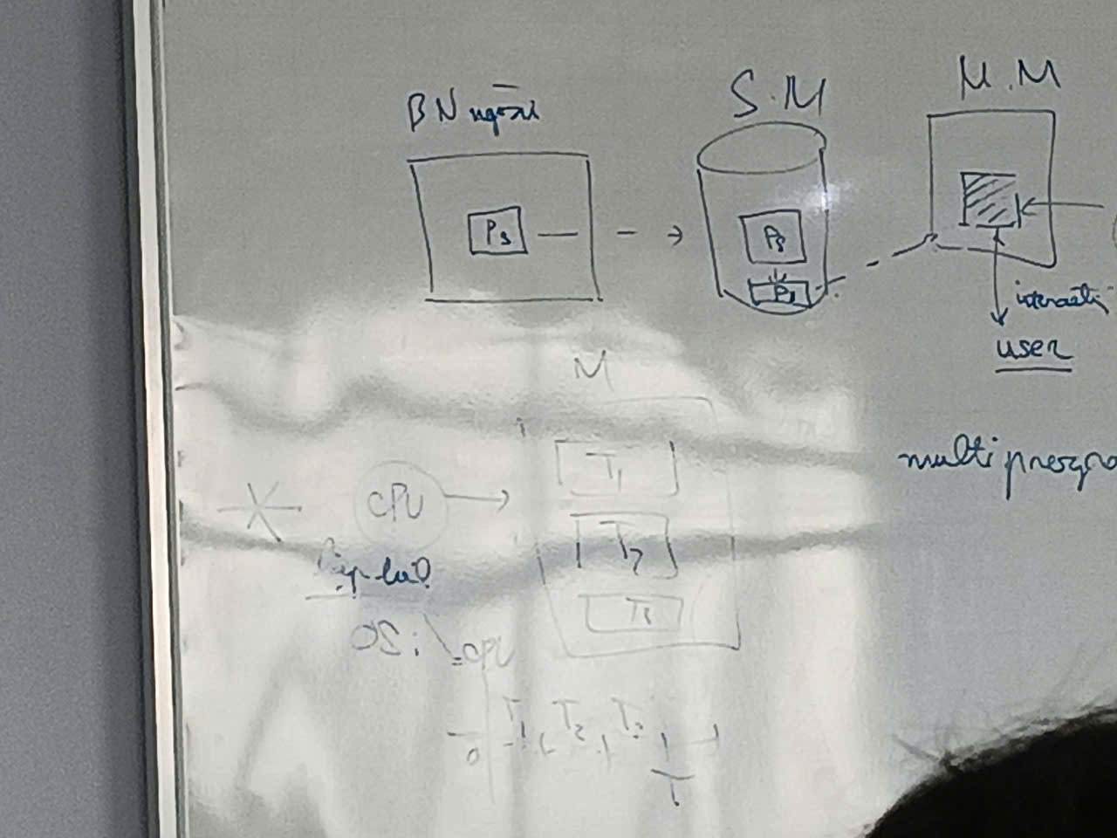
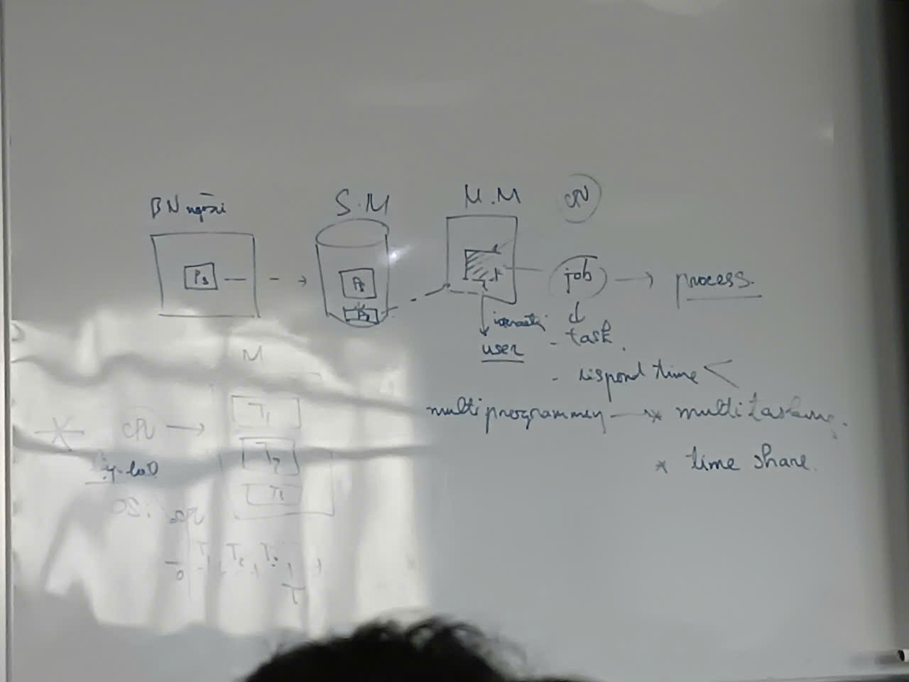
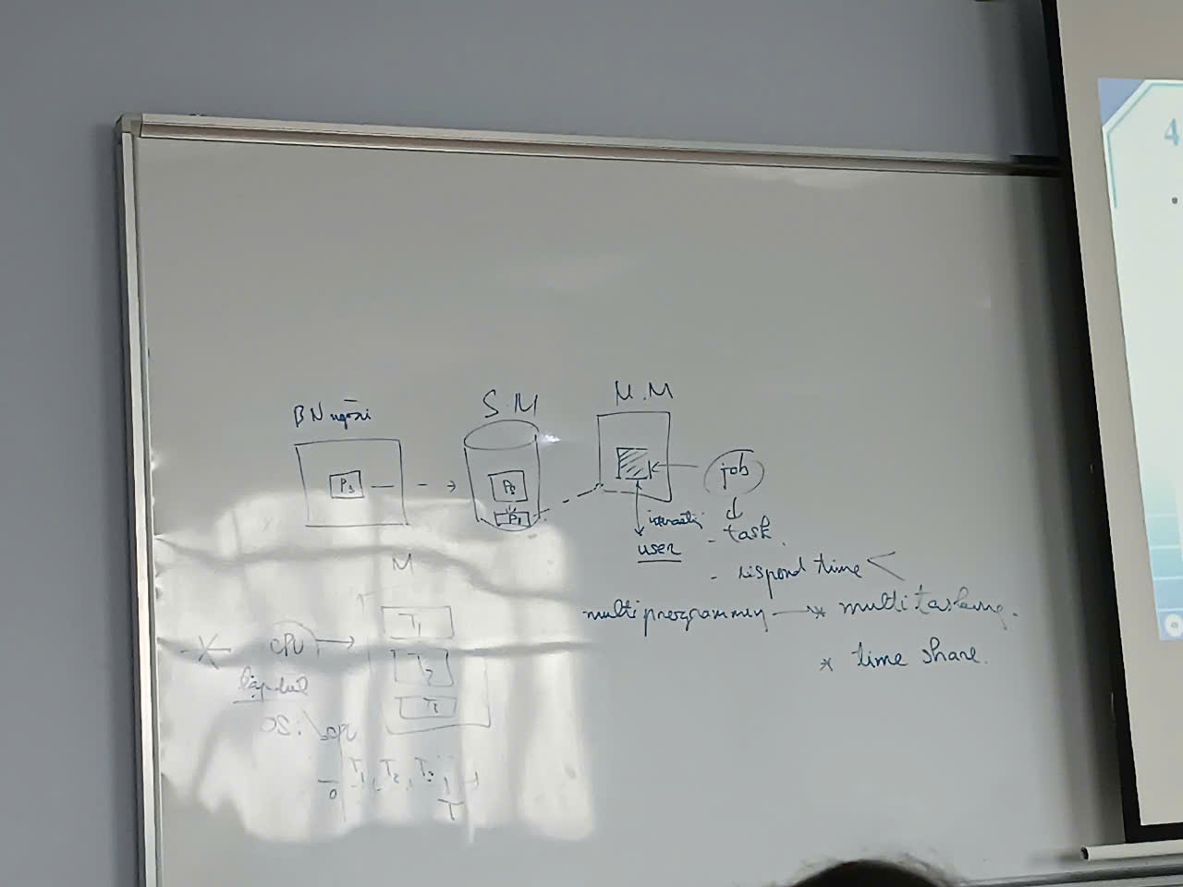

Slide 42
CÁC THAO TÁC TRONG HỆ ĐIỀU HÀNH
4.1. Đơn chương
04.

Slide 43
4.1. Đơn chương
Đơn chương:
Chỉ một công việc (job)/chương trình được nạp vào bộ nhớ tại một thời điểm.
Công việc/chương trình được thi hành tuần tự.
Người dùng muốn chạy nhiều hơn một chương trình tại một thời điểm?
=> Đa chương

Slide 44
CÁC THAO TÁC TRONG HỆ ĐIỀU HÀNH
4.2. Đa chương
04.

Slide 45
4.2. Đa chương
Đa chương tổ chức các công việc, bao gồm mã và dữ liệu, sao cho CPU luôn có thể chọn một để thực thi:
Nhiều công việc được nạp đồng thời vào bộ nhớ.
Một công việc được chọn và chạy bởi bộ định thời công việc (job scheduling).
Khi một công việc phải chờ (vd: I/O), hệ điều hành chuyển sang (switch) thực thi công việc khác.
Trong hệ thống đa chương, một công việc đang thực thi được gọi là một tiến trình (process).
Đa chương giúp tận dụng được thời gian rảnh, tăng hiệu suất sử dụng CPU (CPU utilization).

Slide 46
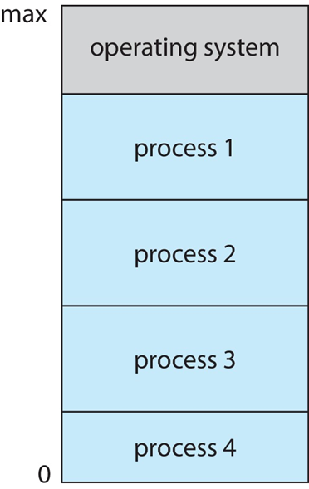
4.2. Đa chương
Layout bộ nhớ của một hệ thống đa chương

Slide 47
4.2. Đa chương
Đa nhiệm
Đa nhiệm là một sự mở rộng của đa chương – CPU chuyển các công việc thường xuyên hơn để người dùng có thể tương tác với từng công việc khi nó đang chạy.

Slide 48
CÁC THAO TÁC TRONG HỆ ĐIỀU HÀNH
4.3. Các chế độ hoạt động
04.

Slide 49
4.3. Các chế độ hoạt động
Việc có nhiều chế độ hoạt động cho phép hệ điều hành bảo vệ chính nó và các thành phần khác của hệ thống.
Hai chế độ cơ bản: Chế độ người dùng (user mode) và chế độ hạt nhân (kernel mode). kernel(không gian của hệ điều hành) quản lí phần cứng => có tác dụng ngăn user vào kernel. chế độ admin(toàn quyền) tức chế độ kernel
Có thể mở rộng nhiều hơn hai chế độ.
Bit chế độ được thêm vào phần cứng:
Dùng để phân biệt khi nào thì hệ thống đang thực thi mã người dùng hay mã hạt nhân.
Khi một ứng dụng của người dùng thực thi  bit chế độ là “người dùng” (1).
Khi mã trong hạt nhân thực thi  bit chế độ là “hạt nhân” (0).

Slide 50
LỊCH SỬ PHÁT TRIỂN HỆ ĐIỀU HÀNH
5.1 Lịch sử phát triển hệ điều hành (đọc thêm)
05.

Slide 51
5.1 Lịch sử phát triển hệ điều hành
Thế hệ 1 (1945 - 1955)
Thiết kế, xây dựng, lập trình, thao tác: do 1 nhóm người.
Lưu trên phiếu đục lỗ.
Thế hệ 2 (1955 - 1965):
Xuất hiện sự phân công công việc.
Hệ thống xử lý theo lô ra đời, lưu trên băng từ.
Hoạt động dưới sự điều khiển đặc biệt của 1 chương trình.
Thế hệ 3 (1965 - 1980):
Ra đời hệ điều hành, khái niệm đa chương
HĐH chia sẻ thời gian như CTSS của MIT
MULTICS, UNIX
Notes:
Nội dung slide này (và slide kết tiếp) được dựa trên sách MODERN OPERATING SYSTEMS của ANDREW S. TANENBAUM, HERBERT BOS
Việc phân chia giai đoạn phát triển hệ điều hành dựa trên quá trình phát triển của máy tính.
Các giai đoạn này sẽ có một phần trùng lắp (giữa giai đoạn 4 và giai đoạn 5) do sự phát triển đan xen (cũng như vẫn đang tiếp diễn) của nhiều loại máy tính.

Slide 52
5.1 Lịch sử phát triển hệ điều hành
Thế hệ 4 (1980 – nay)
Ra đời máy tính cá nhân: IBM PC
HĐH MS-DOS, MacOS (Apple Macintosh), MS Windows, OS/1
Linux, QNX, HĐH mạng,…
Thế hệ 5 (1990 – nay)
Thiết bị di động ra đời và phổ biến
Symbian, BlackBerry OS, Android, iOS

Slide 53
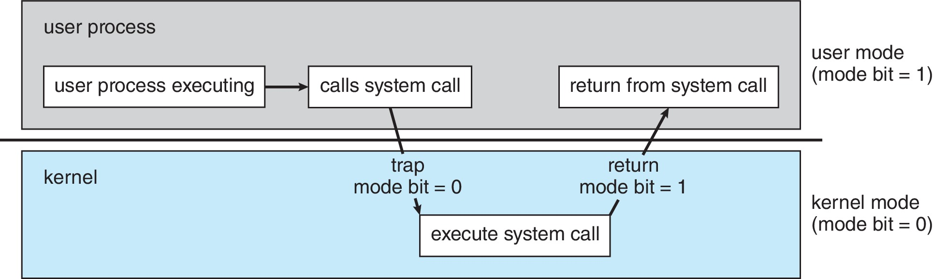
4.3. Các chế độ hoạt động
Một số lệnh được thiết kế riêng như đặc quyền (privileged), các lệnh này chỉ thực thi ở chế độ hạt nhân.
Ví dụ chuyển từ chế độ người dùng sang chế độ hạt nhân:

Slide 54
LỊCH SỬ PHÁT TRIỂN HỆ ĐIỀU HÀNH
5.2 Quá trình phát triển của một số hệ điều hành (đọc thêm)
05.

Slide 55
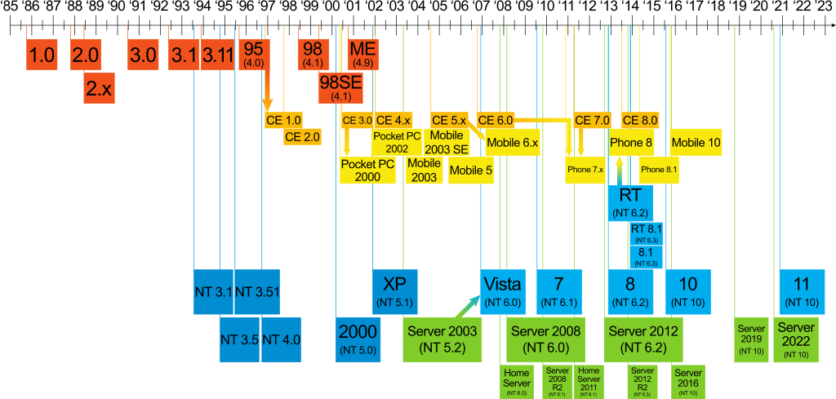
Quá trình phát triển của Windows
Nguồn: https://en.wikipedia.org/wiki/Microsoft_Windows

Slide 56
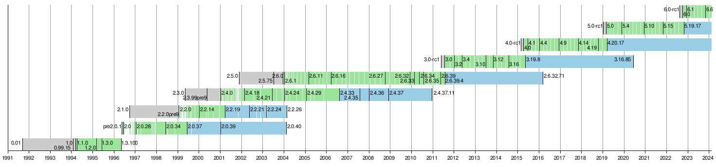
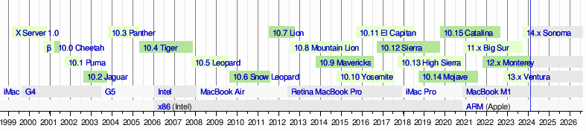
Quá trình phát triển của Linux
Nguồn: https://en.wikipedia.org/wiki/Linux_kernel_version_history
Nguồn: https://wiki.alquds.edu/?query=MacOS_version_history

Slide 57
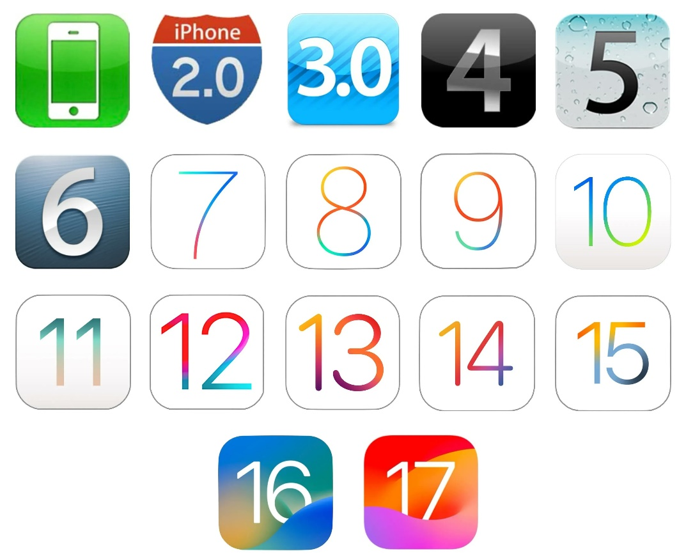
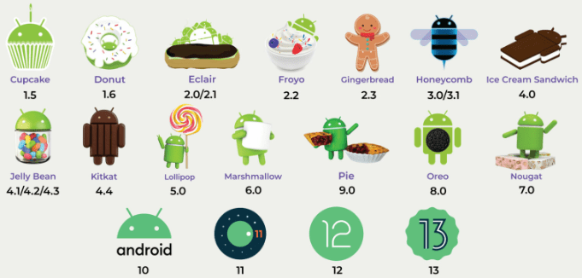
Quá trình phát triển của Android, iOS
Nguồn: https://www.enterpriseappstoday.com/stats/android-statistics.html
Nguồn: https://twitter.com/appleintro/status/1698756065922330822/photo/1

Slide 58
Tóm tắt lại nội dung buổi học
Tổng quan về hệ điều hành
Hoạt động bên trong máy tính
Kiến trúc hệ thống máy tính
Các thao tác trong hệ điều hành
Lịch sử phát triển hệ điều hành

Slide 59

THẢO LUẬN

